Slide 1
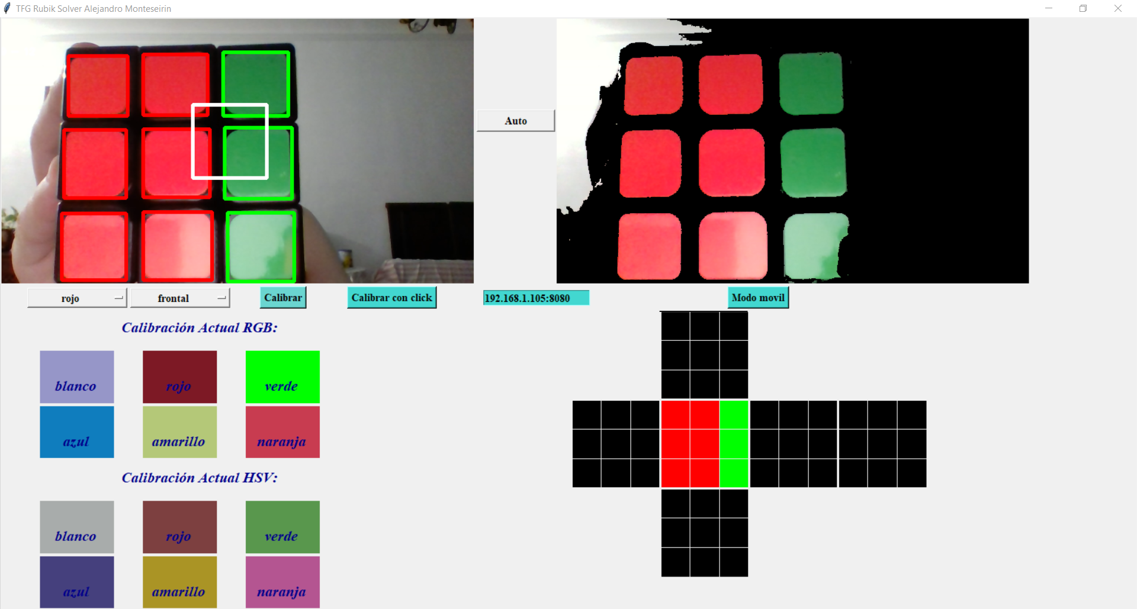
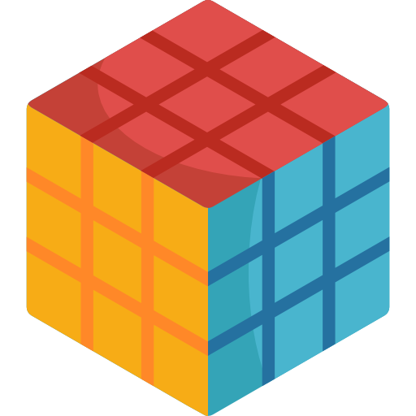
Virtualización y resolución automática del cubo de Rubik
Trabajo fin de Grado GII - Ingeniería del Software
Departamento de Ciencias de la Computación
e Inteligencia Artificial
Realizado por Alejandro Monteseirín Puig
Dirigido por Francisco Jesús Martín Mateos
Notes:
HABLA FUERTE -> preguntar si se ve bien, soy Alejandro… os voy a presentar mi trabajo fin de grado que va sobre… , la virtualización y resolución automática del cubo de Rubik,

Slide 2
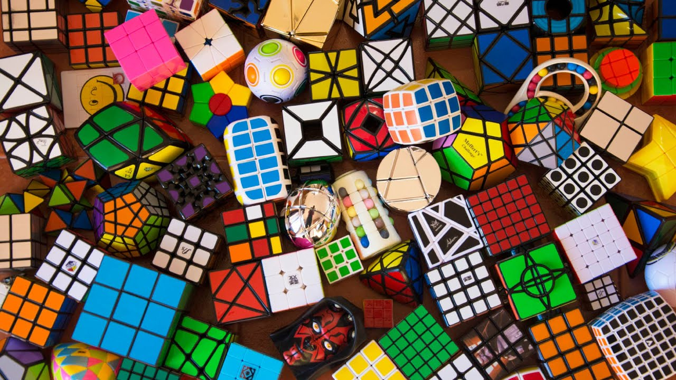
Índice
01
02
Introducción
Diseño de la aplicación
03
04
Demostración
Conclusiones
Objetivos y motivaciones
Detalles técnicos de la aplicación
Como funciona la aplicación
Resultado obtenido y lecciones aprendidas
Notes:
Voy a explicar el orden de la presentación, primero una breve introducción después explicaremos la parte mas técnica de la aplicación, y por ultimo haremos una breve demostración y hablaremos de las conclusiones

Slide 3
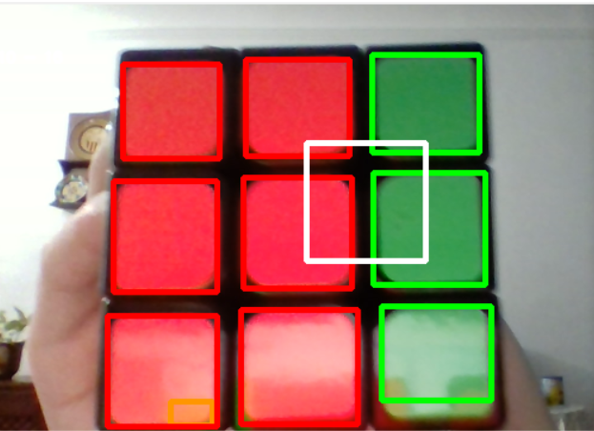
Introducción
Objetivo
El objetivo de este proyecto es crear una aplicación ejecutable con interfaz dinámica que, mediante el uso de la cámara, permita detectar los distintos colores de las caras de un cubo de Rubik, para lograr virtualizarlo y devolver al usuario un conjunto de movimientos para resolverlo.
Notes:
El objetivo del proyecto es lograr que mediante una aplicación ejecutable podamos…

Slide 4


Introducción
Virtualización
Resolución
Introducir los valores del cubo mediante el uso de una webcam, cámara externa o móvil unidos a un sistema de reconocimiento de imágenes, colores y contornos.
Resolver el cubo de Rubik con los valores dados del sistema de virtualización, en un tiempo de espera aceptable y con un número de movimientos lo más reducido posible.
Notes:
El proyecto se puede dividir en dos partes principales…

Slide 5
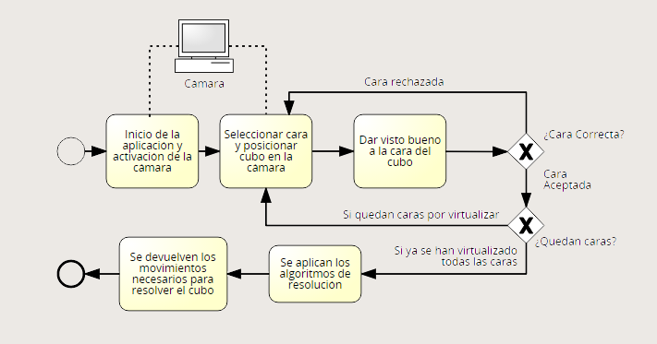
Diseño
DISEÑO
Notes:
Aquí mostramos un diagrama simplificado de como funciona el proyecto…

Slide 6




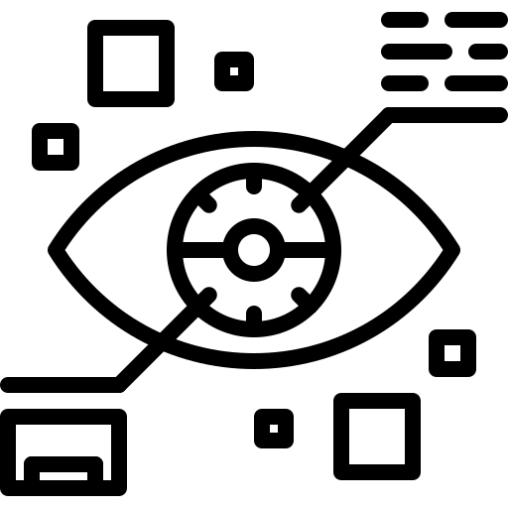
Diseño
Sistema de calibración manual
Virtualización
Modo Auto
Modo Manual
ROADMAP
Algoritmo de resolución
Integración del algoritmo en dos fases de Kociemba
Orden de desarrollo
Sistema de calibración de colores basado en rejilla
Desarrollo inicial de la interfaz y conexión con las cámaras
Sistema de calibración avanzado
Sistema de calibración por rangos para el modo auto y calibración basada en selección
Detección de contornos y de colores de manera automática
Prototipo inicial de detección de colores basado en rejilla
Notes:
Vamos a comentar el orden de desarrollo, explicar cada cosa

Slide 7
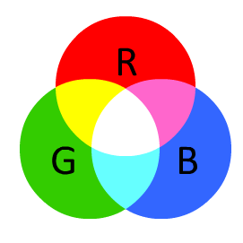
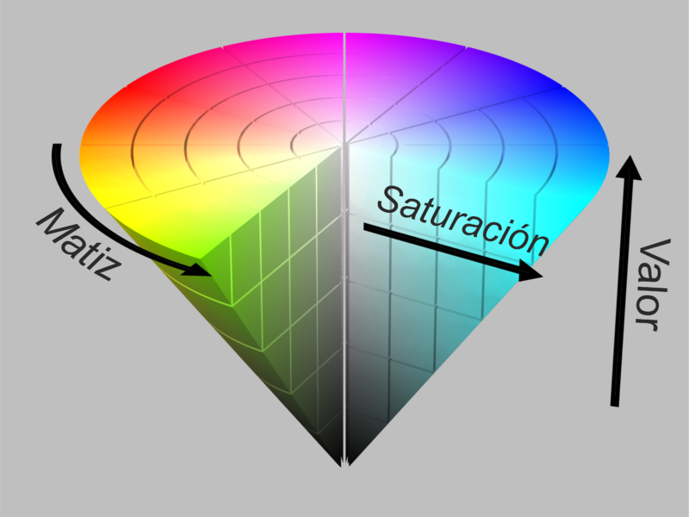
Diseño
Espacios de color
Se utiliza tanto RGB como HSV para los
sistemas de detección de color y calibración
El espacio de color HSV nos permite ser
menos dependientes de la iluminación ya
que nos podemos enfocar en el matiz y
dar menos importancia a la saturación y al
valor
Notes:
Antes de explicar en mayor profundidad es necesario comentar los distintos espacios de color que se usan…
Explicar como se deduce el color en cada formato, para rgb miro las proporciones pero tiene muy poca precision, hsv miro el H

Slide 8
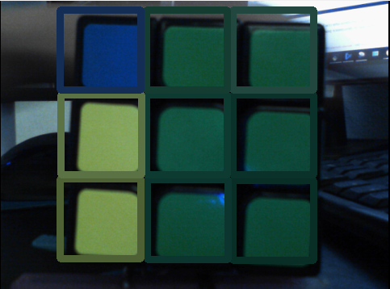
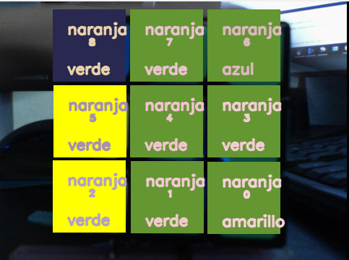
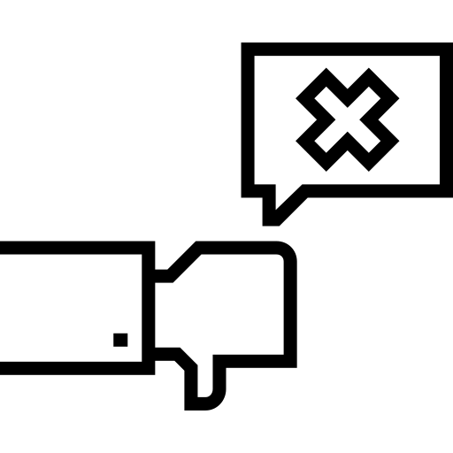
Diseño
Modo Manual
Encajar el cubo en la rejilla,
donde se calcula los valores
medios en RGB Y HSV.
Si los dos valores coinciden se
establece ese color para esa
casilla.
Es tedioso cuadrar el cubo, al
moverlo cambia la iluminación y
provoca cambios en el tono del
color.
Notes:
Primero el modo manual…
Encajar cubo en la rejilla se calculan los valores medios
Si dos valores coinciden cambia el valor oficial
Contras…

Slide 9
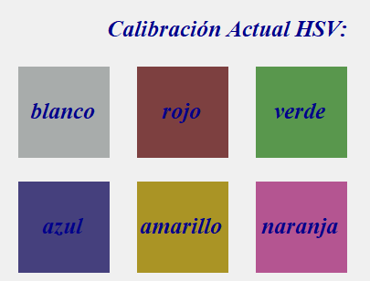
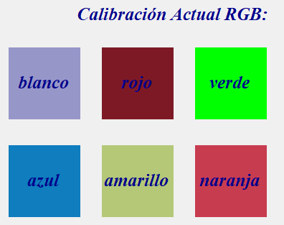
Diseño
Sistema de calibración
Manual
Seleccionamos el color que queremos
calibrar y pulsamos el botón de calibración.
El sistema calculará el valor medio del
color de dentro de la casilla central de la
rejilla, tanto en RGB como en HSV y lo
guardará en el sistema de calibración.
Notes:
Debido a que los colores pueden cambiar debido a la iluminación o el propio cubo es necesario….
Pulsar el botón y coje el valor del centro y lo guarda tanto en rgb como en hsv
En la interfaz tenemos esto y va cambiando…

Slide 10
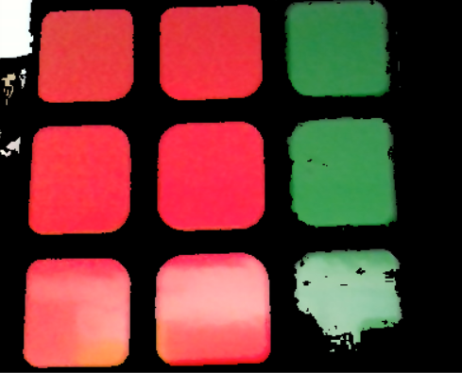
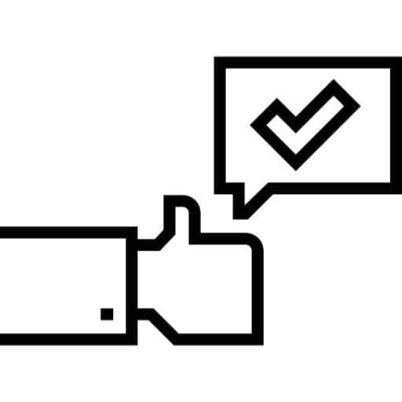
Diseño
Modo Automático
Se aplican una serie de máscaras
a la imagen capturada con los
rangos de los colores.
Se detectan los contornos y se
asigna el valor del color
correspondiente a la máscara.
El cubo puede estar quieto y no
es necesario encajarlo, mucho
más certero, la segunda imagen
permite encontrar los problemas
de iluminación.
Notes:
Mascaras de colores, rangos
Deteccion de contornos
Pros respecto al modo manual

Slide 11
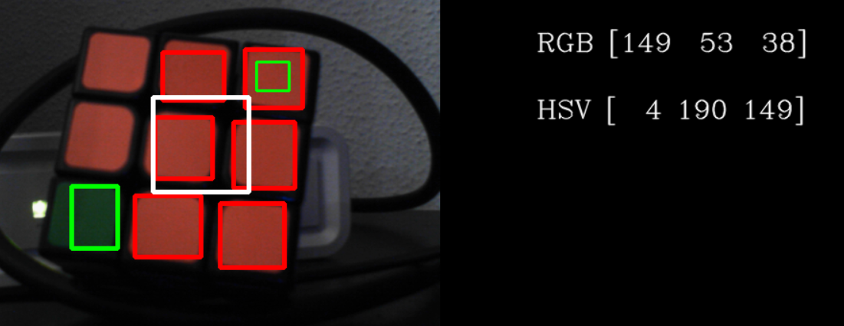
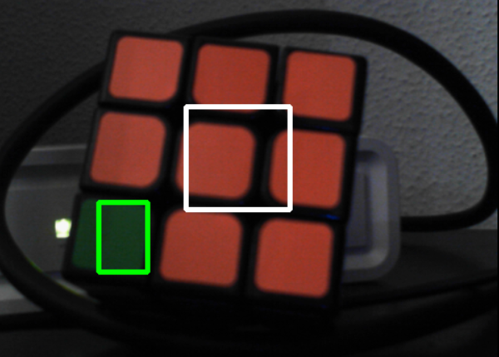
Diseño
Sistema de calibración
Avanzado
Permite calibrar los colores por rangos y sin
tener que mover el cubo.
Se despliega una ventana emergente que nos
permite arrastrar el ratón en la imagen para
seleccionar la casilla del cubo, se obtienen los
valores dentro de la zona marcada y se guardan
para el sistema de calibración.
Se muestran los valores RGB y HSV de la
posición del puntero del ratón
Notes:
Calibracion mediante rangos
Permite calibrar sin mover el cubo
Se muestran valores rgb y hsv

Slide 12
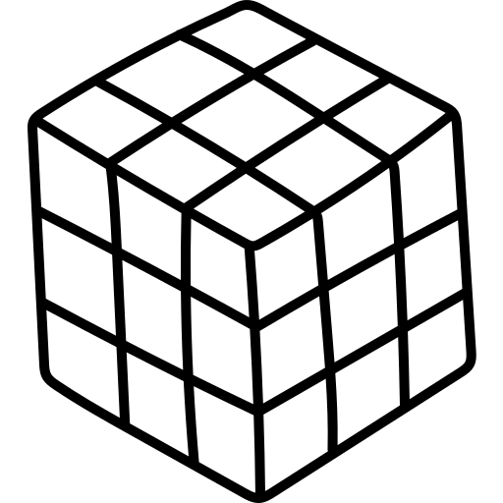
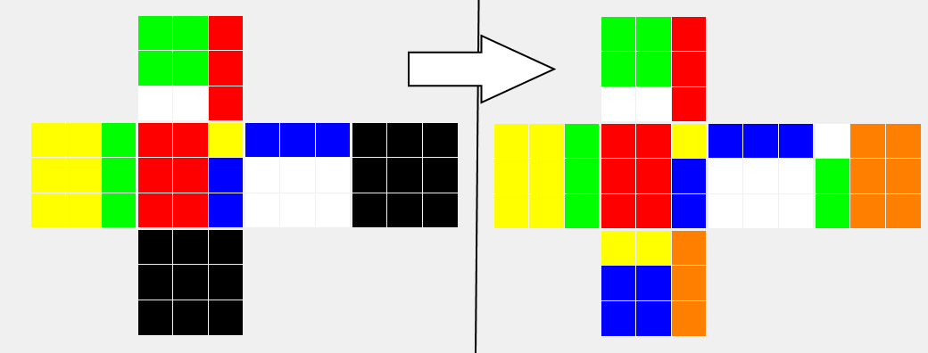

Diseño
Virtualización
Conforme vamos virtualizando las caras se va formando el cubo virtualizado que tiene los valores de cada cara.
La imagen del cubo se pinta mediante un array bidimensional con los valores RGB en cada pixel y al mismo tiempo se guardan los valores de las casillas en un diccionario con la cara como key y un array ordenado con las casillas como value.
Al solver se enviará dicho array que se transformará en un string concatenando todos los valores de las casillas.
Notes:
Como se muestra el cubo virtualizado en la interfaz
Como se pinta (array bidimensional con los valores rgb en cada pixel)
Como se envia finalmente al solver

Slide 13
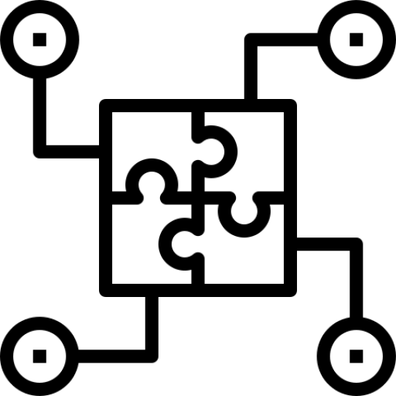
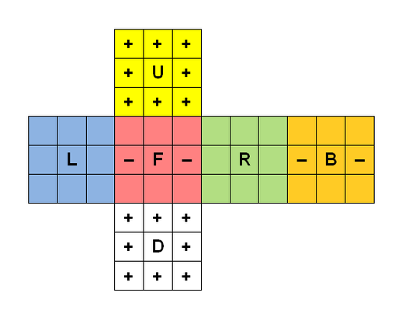
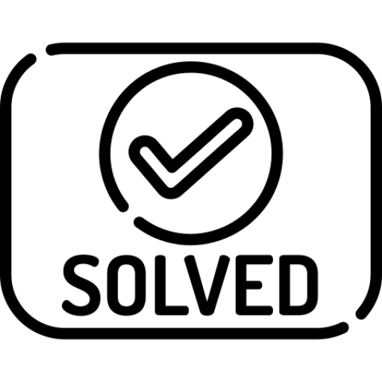
Diseño
Algoritmo de Kociemba
El algoritmo de dos fases de Kociemba se caracteriza por ser un algoritmo pensado para ser usado en un ordenador, y no es emulable por una persona.
Consta de 2 fases como su nombre indica:
Se utilizan movimientos simples para llevar al cubo al estado intermedio, se apoya en unas tablas pregeneradas que contienen toda la heurística posible, así que el resultado es instantáneo.
Se resuelve el cubo desde el estado intermedio usando solo rotaciones de la cara inferior y superior junto a movimientos dobles de las otras caras.
Estado Intermedio:
Cara amarilla como la blanca resueltas y dos casillas rojas y naranjas opuestas colocadas correctamente
Notes:
Kociemba, no emulable por una persona
Primera fase llega al estado intermedio, para poder realizarla genera unas tablas ,tiene toda la heurística en las tablas,,
Segunda fase desde el estado intermedio
Primeras fases de mas movimientos para obtener segundas fases mas cortas que provoquen un numero menor de movimientos totales

Slide 14

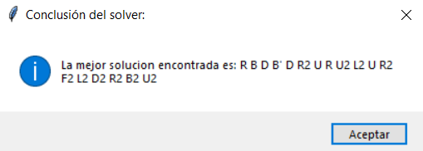
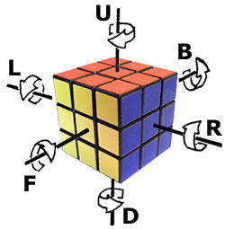
Diseño
Resultado
El algoritmo se lleva hasta un máximo de 10 segundos buscando la solución de menos movimientos, tras los cuales devuelve al usuario en la nomenclatura estándar del cubo de Rubik dichos movimientos, si realizamos los movimientos correctamente resolveremos el cubo.
Notes:
Timeout del algoritmo
Nos devuelve el resultado
Explicar notacion

Slide 15
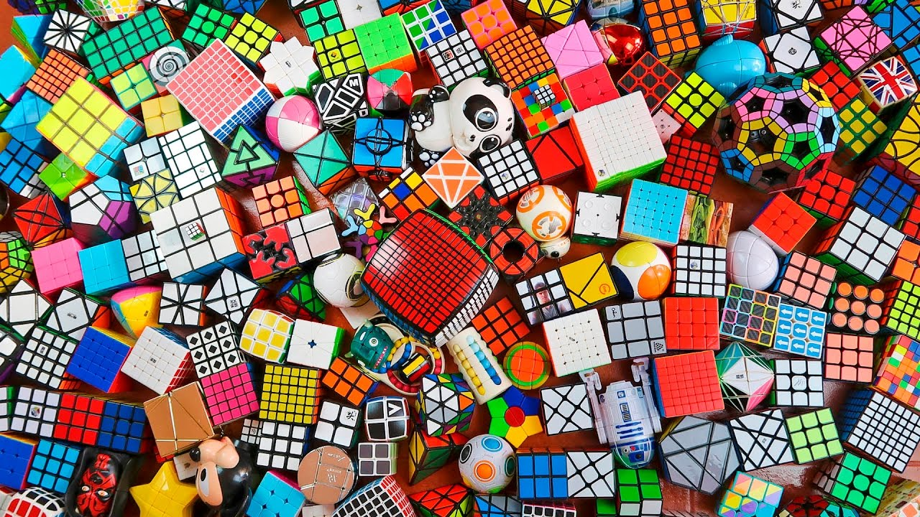
Demostración
DEMO
Notes:
Pasamos a realizar una pequeña demostracion

Slide 16
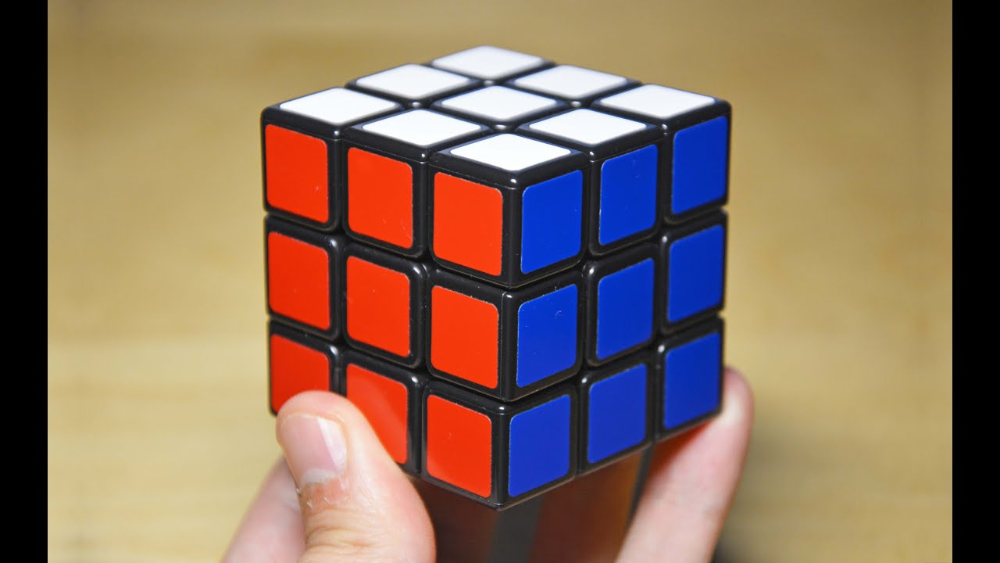

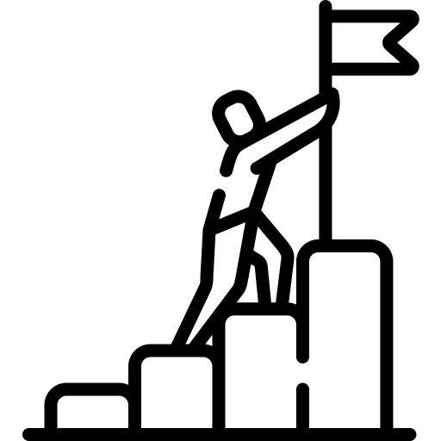

Conclusiones
Margen de mejora
Objetivos cumplidos
Lecciones aprendidas
Detección de colores, contornos, manejo de video, integración de dicho video con una interfaz, uso de LaTeX…
Redes neuronales/ machine learning, Integración con otros algoritmos de resolución,
Resultados en un modelo 3D…
La aplicación puede tanto virtualizar el cubo de Rubik como resolverlo.
Notes:
Objetivos cumplidos, como hemos podido ver en la demo se ha logrado virtualizar el cubo y resolverlo,
lecciones aprendidas, sobre todo respecto a la virtualización y detección en un video,
El proyecto tiene margen de mejora: como aplicar redes neuronales o machine learning para la virtualización, usar otros algoritmos que vayan paso por paso y devolver los resultados por ejemplo en un modelo 3d que te fuera diciendo los movimientos

Slide 17
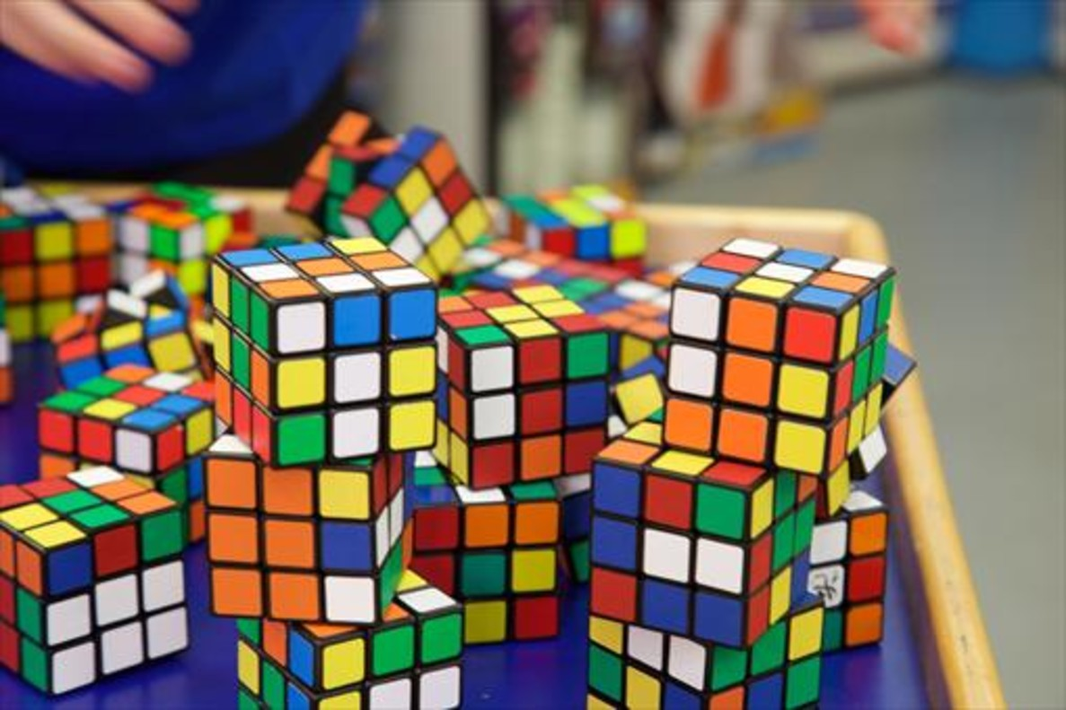
Gracias
Gracias por su atención
¿Alguna pregunta?
Notes:
Dar las gracias
Pasamos a la ronda de preguntas supongo¿?
<Esperar aplausos>

